Slide 1

Trường Tiểu học Ái Mộ A
Bài giảng Lớp 3
Phân môn: Tập đọc – Kể chuyện Tuần: 31
Bài : BÁC SĨ Y-ÉC-XANH

Slide 2
ÔN BÀI CŨ
Đọc thuộc lòng bài thơ
Một mái nhà chung

Slide 3
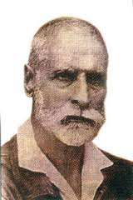
TẬP ĐỌC – KỂ CHUYỆN
Bác sỹ Y – éc - xanh

Slide 4



Luyện đọc

Slide 5
Bà muốn biết điều gì khiến ông chọn cuộc sống nơi góc biển chân trời này để nghiên cứu những bệnh nhiệt đới.

Slide 6


Y-éc-xanh

Slide 7
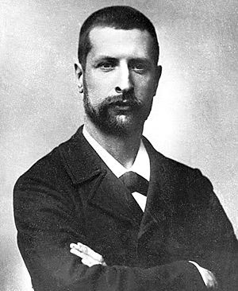
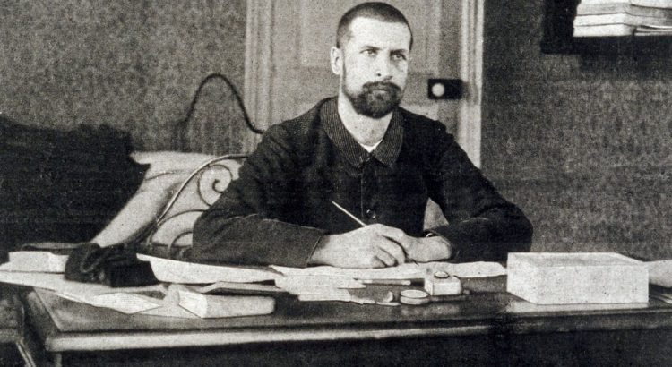
Y - éc - xanh
(1863 – 1943)

Slide 8
Y-éc-xanh
Dịch hạch

Slide 9
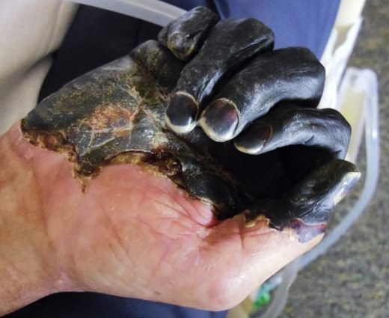
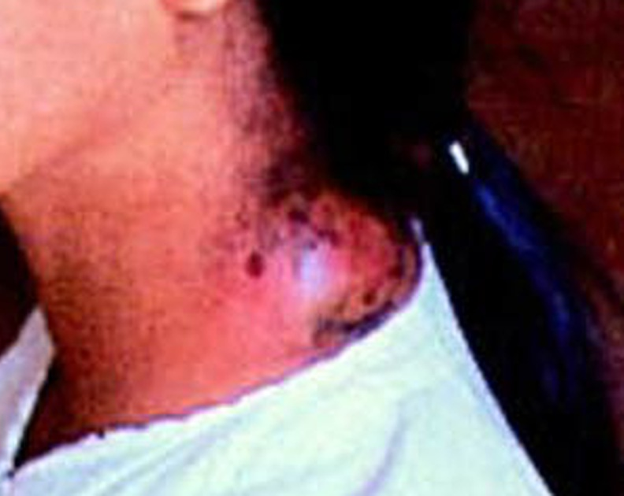
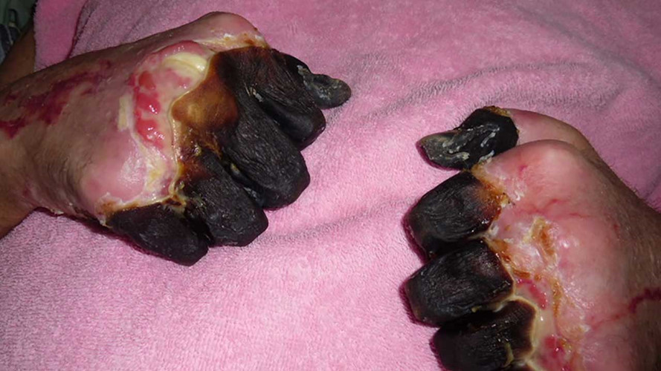

Slide 10
Y-éc-xanh
Dịch hạch
Nơi góc biển chân trời
Nhiệt đới

Slide 11
Toa hạng ba
Bí ẩn
Công dân

Slide 12
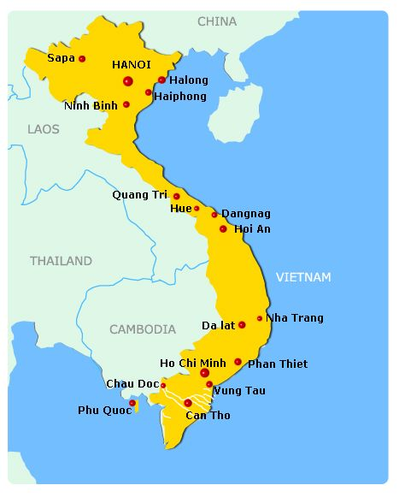

Slide 13
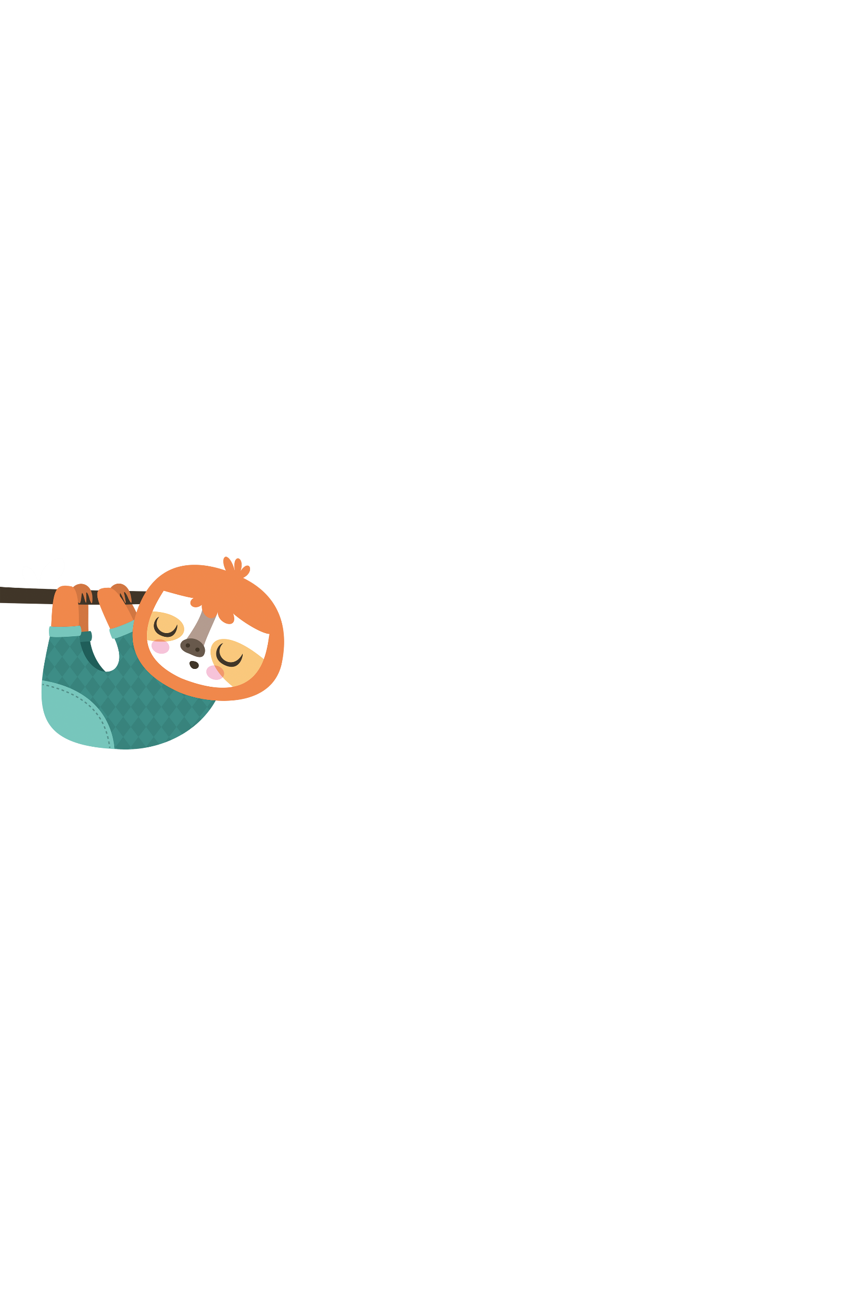
Tìm hiểu bài

Slide 14
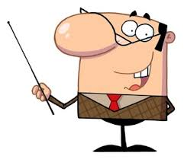
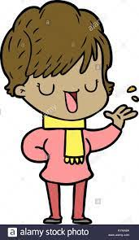
1. Vì sao bà khách ao ước được gặp bác sĩ Y-éc-xanh?
Bà ngưỡng mộ bác sĩ Y-éc-xanh và tò mò vì sao ông chọn nơi xa xôi để nghiên cứu bệnh nhiệt đới

Slide 15
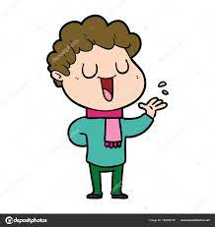
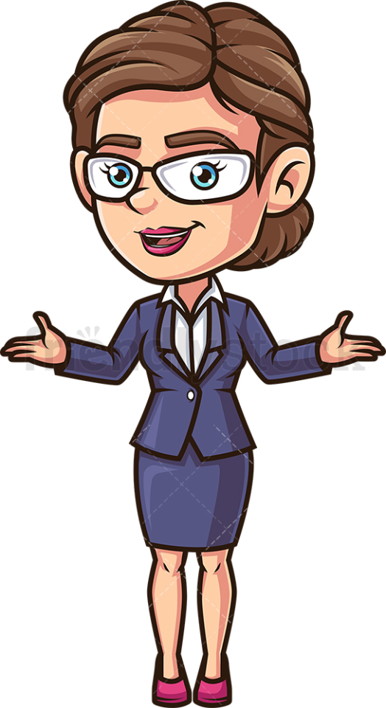
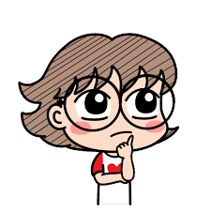
2. Y-éc-xanh có gì khác so với trí tưởng tượng của bà?
Tưởng tượng:
Ông là người sang trọng, quý phái,
ăn mặc đẹp
Thực tế:
Ông mặc bộ ka ki sờn cũ không là ủi, giống khách đi tàu ngồi toa hạng ba

Slide 16

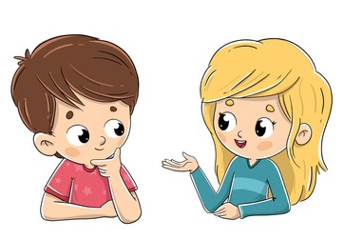
Khi trò chuyện, bà khách đã hỏi bác sĩ điều gì?
Y-éc-xanh kính mến, ông quên nước Pháp rồi ư? Ông định ở đây suốt đời sao?

Slide 17
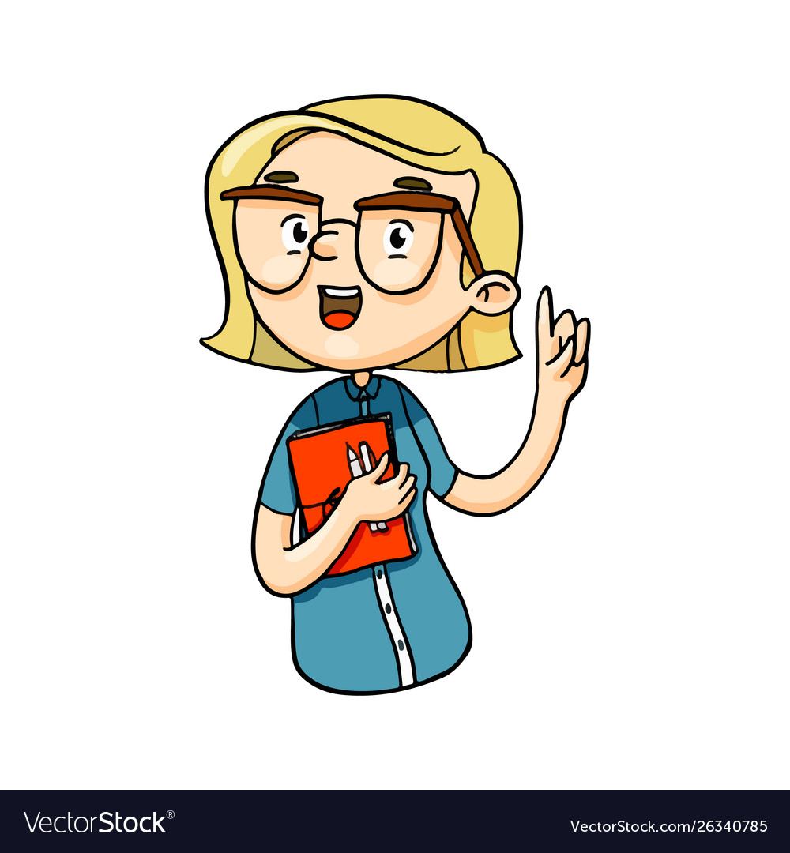
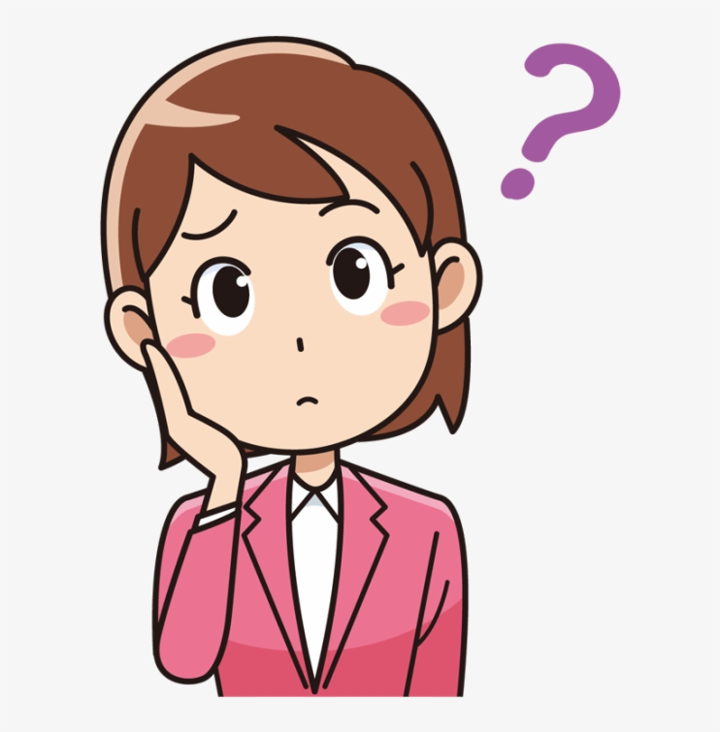
3. Vì sao bà khách nghĩ là
Y-éc-xanh quên nước Pháp?
Vì bà nghĩ bác sĩ không có ý định trở về Pháp

Slide 18

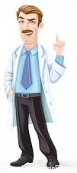
Câu nói đó chứng tỏ bác sĩ đối với Tổ quốc như thế nào?
“Tôi là người Pháp. Mãi mãi tôi là công dân Pháp. Người ta không thể nào sống mà không có Tổ quốc.”
Lúc đó, bác sĩ đã trả lời bà khách như thế nào?
Bác sĩ rất yêu Tổ quốc, đất nước của mình.

Slide 19
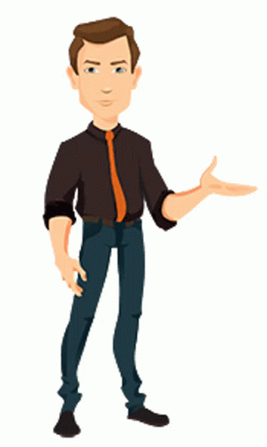
Tại sao bác sĩ yêu Tổ quốc nhưng vẫn ở lại Nha Trang?

Slide 20
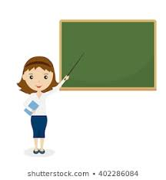
Bài tập đọc cho thấy sự gắn bó của bác sĩ Y-éc-xanh với mảnh đất Nha Trang, đề cao lẽ sống của ông: Sống để yêu thương, giúp đỡ đồng loại.
Bài tập đọc trên nói về nội dung gì?
NỘI DUNG
BÀI HỌC

Slide 21

Luyện đọc lại
Phân vai đọc lại câu chuyện

Slide 22

KỂ CHUYỆN

Slide 23
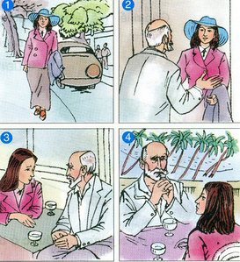
Dựa vào các tranh sau, kể lại câu chuyện Bác sĩ Y-éc-xanh bằng lời của bà khách.
1
2
3
4

Slide 24
1
* Tranh 1: Bà khách ao ước được gặp bác sĩ Y-éc- xanh

Slide 25
* Tranh 2: Bà khách thấy bác sĩ Y-éc-xanh thật giản dị
2

Slide 26
* Tranh 3: Cuộc trò chuyện giữa bà khách và bác sĩ Y-éc-xanh
3

Slide 27
* Tranh 4: Sự đồng cảm của bà khách với tình nhân loại cao cả của bác sĩ Y-éc-xanh
4

Slide 28
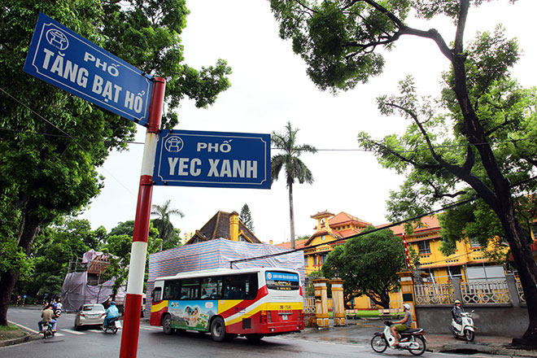
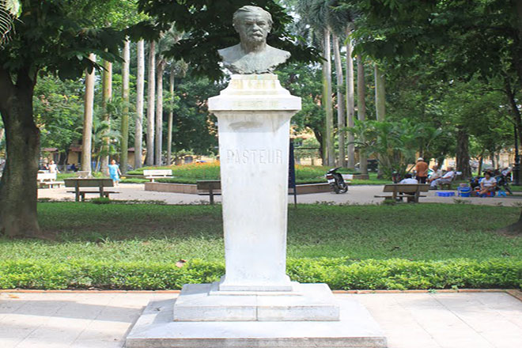
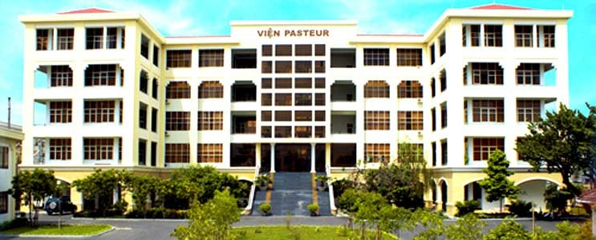
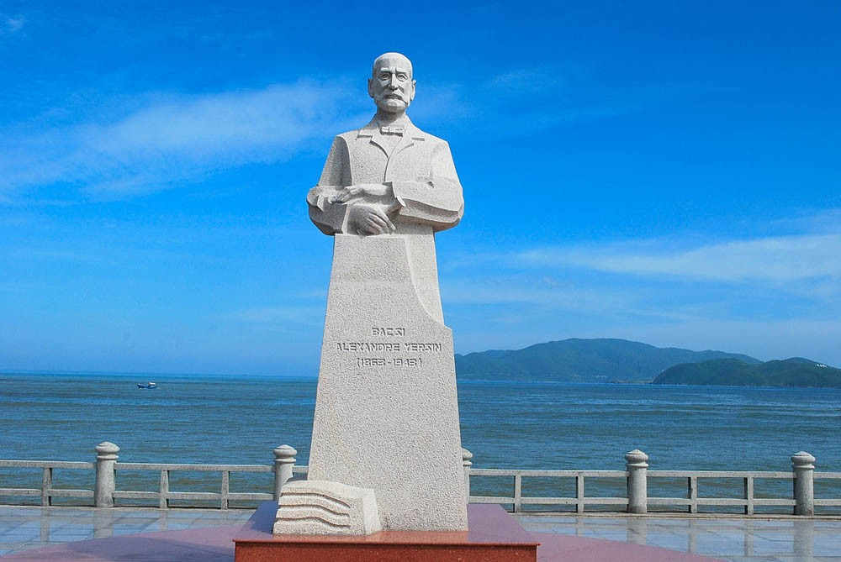

Slide 29


HỌC MÃI
HỌC
HỌC NỮA

